Slide 1

禄劝美丽县城水环境综合治理项目污水厂修详规及管网建设规划
审批公示
禄劝彝族苗族自治县自然资源局
建设项目行政审批批前公示
项目名称: 禄劝美丽县城水环境综合治理项目污水厂修详规及管网建设规划
项目性质: 道路提升改造项目
申报类别： 修建性详细规划
申报单位: 县住房和城乡建设局
审批经办: 禄劝彝族苗族自治县自然资源局
公示类别： 批前公示
公示时间： 7个工作日（ 2022.9.9—2022.9.20）
公示媒体： 禄劝政务网
公示组织单位： 禄劝彝族苗族自治县自然资源局
规划项目摘要：
禄劝美丽县城水环境综合治理项目规划包括污水处理厂三期扩建及一期、二期提标改造工程、管网建设工程，建设地点位于禄劝县城，撒营盘镇区。
（一）污水处理厂三期扩建及一期、二期提标改造工程
在现状污水处理厂预留用地范围扩大建设污水处理厂三期，建设规模1.2万立方米/天，建成后，污水处理厂总处理规模为2.4万立方米/天，出水水质满足《昆明市城镇污水处理厂主要水污染物排放限值》（DB5301/T 43-2020）B限值标准要求。对已建一期、二期现有的建（构）筑物、设备设施，采用利旧与更新改造相结合方式，进行提标改造，改造后出水水质由现在的 《城镇污水处理厂污染物排放标准》（GB18918-2002）一级A标提升到《昆明市城镇污水处理厂主要水污染物排放限值》（DB5301/T 43-2020）B限值标准要求。
（二）管网建设工程
1.掌鸠河、南塘河截污工程。新建重力流截污干管总长度15.93km，管径为DN500-DN800；新建压力流污水管道总长度392m，管径为 DN200；智能一体化提升泵站6座。
2.禄劝污水处理厂配套管网完善工程——小龙潭段。新建污水主管网总长度4.55km，管径为DN400-DN500；暂估出户管长度（支管）5.75km，管径为DN200；污水支管长度2.5km，管径为DN300。
3.撒营盘镇集镇区排水管网改造工程。新建污水主管网总长度8.08km，管径为DN400-DN600。
备注：对以上公示项目有异议者，请在公示期限内以书面形式将意见和建议反馈到禄劝彝族苗族自治县自然资源局。（联系电话：68913475）
禄劝彝族苗族自治县自然资源局 2022年9月 8日

Slide 2
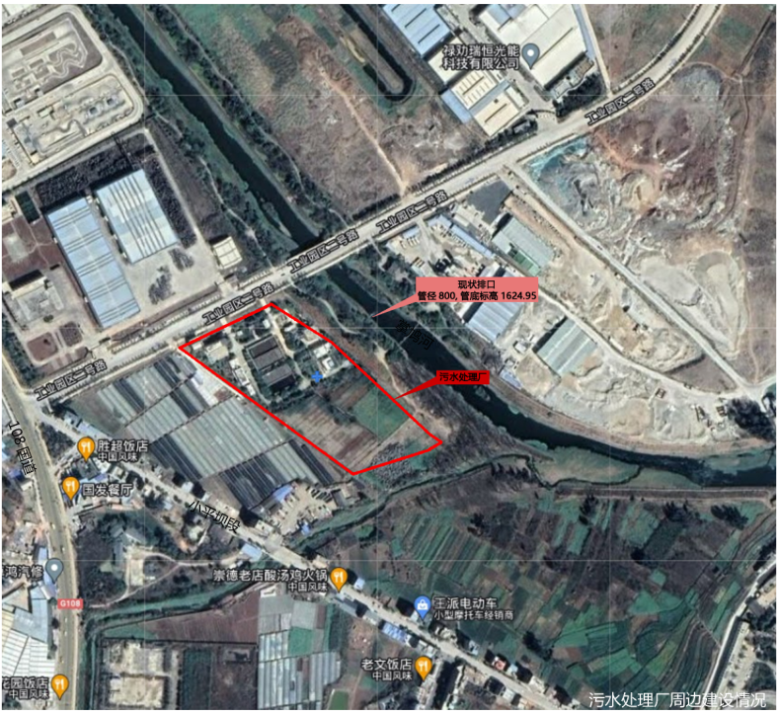
禄劝彝族苗族自治县自然资源局
行政审批公示
项目名称: 禄劝美丽县城入城道路提升改造工程规划设计方案
项目性质: 道路提升改造项目
申报类别： 修建性详细规划
申报单位: 县住房和城乡建设局
审批经办: 禄劝彝族苗族自治县自然资源局
公示类别： 批前公示
公示时间： 7个工作日（ 2022.6.10—2022.6.20）
公示媒体： 禄劝政务网
公示组织单位： 禄劝彝族苗族自治县自然资源局
污水处理厂区位示意图
污水处理厂项目规划指标：
规划用地面积27726.85平方米（其中本次规划面积24842.82平方米，预留用地面积2884.03 平方米）；总建筑面积9563.12平方米（其中利旧3686.04 平方米，新建5877.08 平方米）；计容建筑面积2305.02平方米（其中利旧1377.99平方米，新建927.03平方米）；占地面积9242.24平方米；绿地面积7584.10平方米；容积率0.09；建筑密度37.2%；绿地率30.53%；机动车停车位10个。
备注：对以上公示项目有异议者，请在公示期限内以书面形式将意见和建议反馈到禄劝彝族苗族自治县自然资源局。（联系电话：68913475）
备注：对以上公示项目有异议者，请在公示期限内以书面形式将意见和建议反馈到禄劝彝族苗族自治县自然资源局。（联系电话：68913475 ）

Slide 3
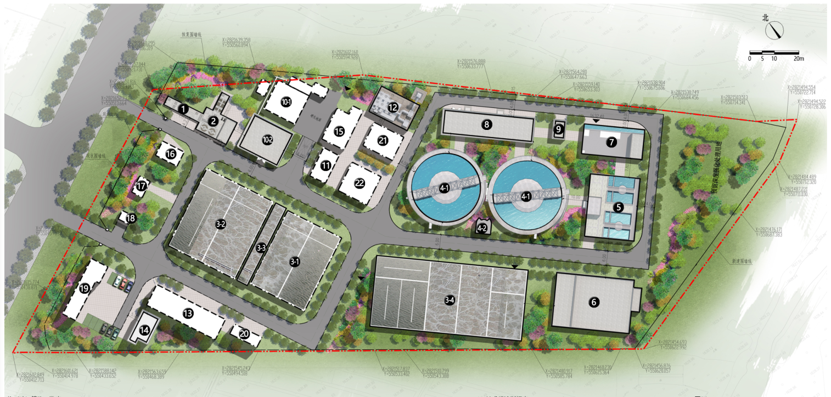
污水处理厂平面图

Slide 4
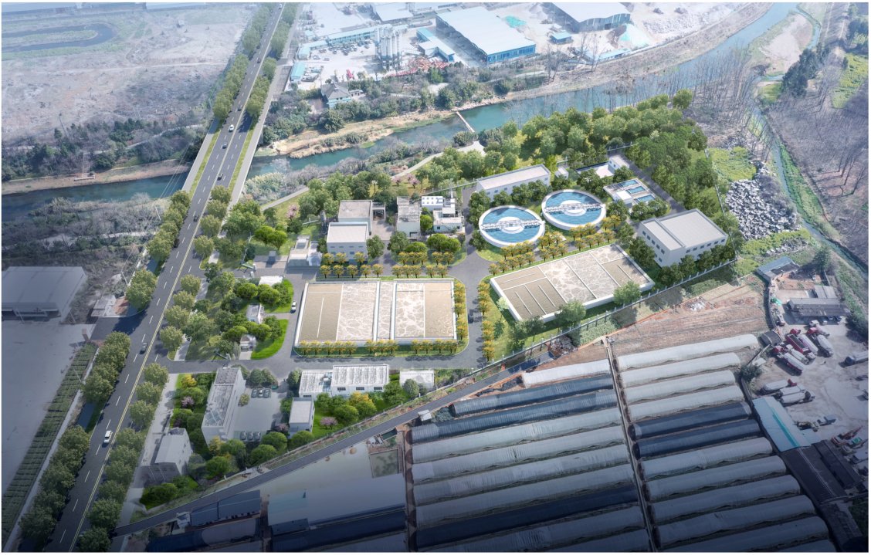
污水处理厂鸟瞰图

Slide 5
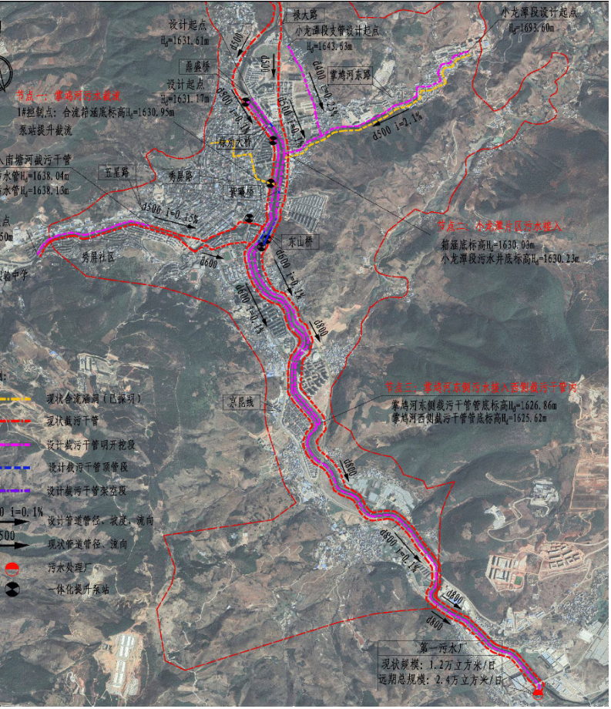
掌鸠河、南塘河管网建设平面图

Slide 6
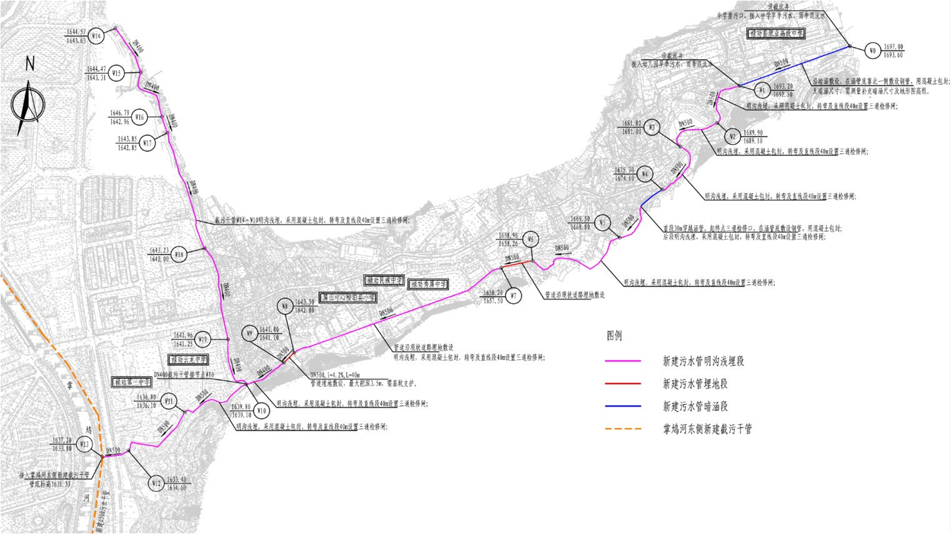
小龙潭短管网建设平面图

Slide 7
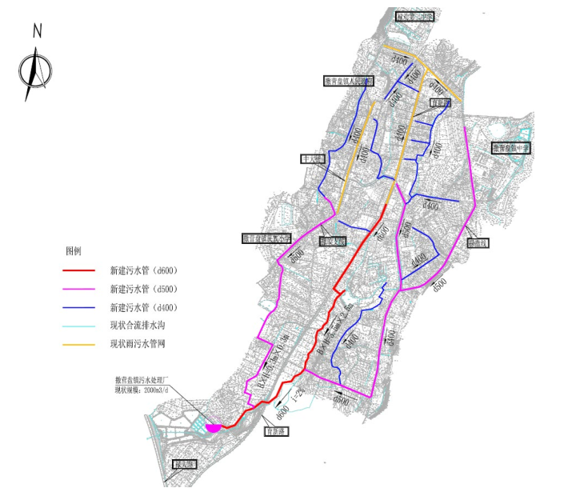
撒营盘镇管网建设平面图

